Slide 1
Les régions françaises 2016 en schémas

Slide 2
NPC
Pic.
H N
B N
Ch.
Ard.
Lor.
Als.
Idf
Bret.
Pays L
Centre
Brg
Fr C
P Ch.
Lim.
Auv.
Rh Alpes
Aqu
M P
L R
PACA
C
2016 : la refonte régionale

Slide 3
Nord
Norm
Grand Est
Idf
Bret.
Pays L
Centre
Centre Est
Auv.
Rh Alpes
Sud Ouest
Midi
PACA
C
Les régions françaises à partir de 2016

Slide 4
Nb d’hab en million
Lille
> 10
Rouen
Strasbourg
> 1
Rennes
Entre 0,5 et 1
Nantes
Orl
Dijon
< 0,5
0,05
Lyon
Bordeaux
Toulouse
Marseille
Ajaccio
Les capitales régionales

Slide 5
Le nouveau découpage des régions françaises est donc très peu fonctionnel et ne tient pas véritablement compte de l’organisation de l’espace français. On voit mal comment certains grands ensembles géographiques pourront demain être aménagés de façon cohérente.
Des régions fonctionnelles
Lille
Une région à la taille d’une capitale
Des régions intégrées autour d’une métropole
Rouen
Strasbourg
Rennes
Une région insulaire
Nantes
Orl
Dijon
Des régions en manque de cohérence
Lyon
Région sans véritable métropole, sous l’influence parisienne
Bordeaux
Région organisée autour d’une métropole mais mal intégrée
Toulouse
Marseille
Une typologie des régions
Ajaccio
D’après http://geoconfluences.ens-lyon.fr/actualites/eclairage/regions-francaises

Slide 6
Nord
Norm
Grand Est
Idf
Bret.
LR
Pays L
UG
Centre
Centre Est
Ind
Auv.
Rh Alpes
Sud Ouest
Midi
PACA
C
Les élections régionales de 2015

Slide 7
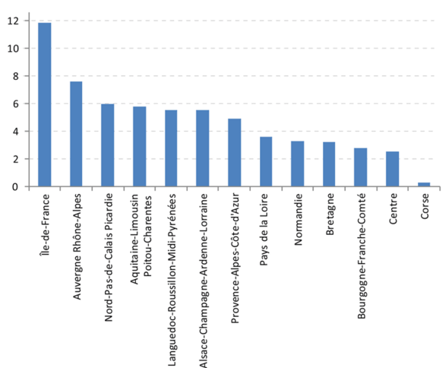
Nord
Norm
Bret.
Grand Est
Idf
Pays L
Centre Est
Centre
Auv.
Rh Alpes
En million d’hab
12
Sud Ouest
<8
<6
Midi
PACA
<4
C
Population

Slide 8
Fond à imprimer

Slide 11
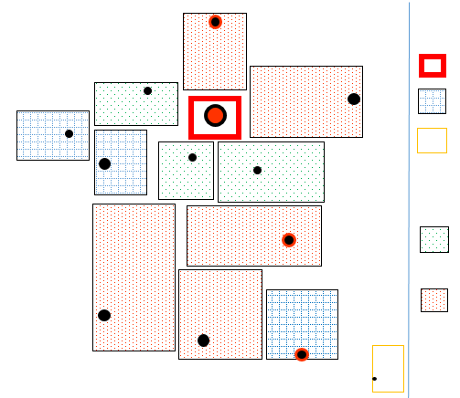
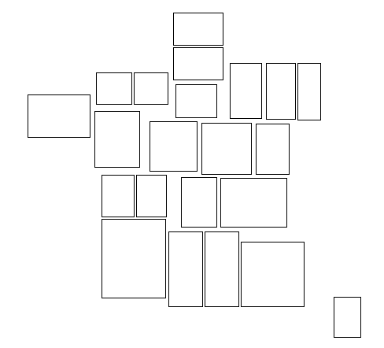
La nouvelle carte des régions françaises

